Slide 1



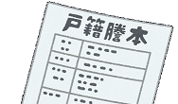

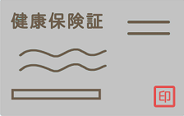


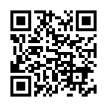
2024年12月2日以降
保険証は発行されません
入社
扶養認定
氏名変更
保険証紛失
00
新しい保険証が必要なときは…
新しい保険証が必要になったときは…
マイナ保険証をご利用ください
現在お持ちの保険証も
2025年12月2日以降は使用できません
Ｑ．マイナ保険証を使うためには事前に手続きが必要なの？
Ａ．医療機関にマイナンバーカードを持参するだけで大丈夫です。保険証の利用登録がお済みでない場合も、医療機関に備え付けのカードリーダーで登録ができ、すぐにマイナ保険証として利用できます。
Ｑ．マイナ保険証で記号・番号や保険者番号はどうやって確認するの？
Ａ．マイナポータル（マイナンバーカードでログインする行政手続のオンライン窓口のこと）からいつでもご確認いただけます。マイナポータルで確認できない方は、資格取得時などに当組合が発行する「資格情報のお知らせ」でご確認いただけます。※マイナポータルへのログイン方法は
マイナポ
検索
Ｑ．資格確認書って何のこと？
Ａ．資格確認書は、マイナ保険証を利用することができない方（有効な保険証をお持ちの方を除く）に対して発行されるものです。マイナ保険証と比べて有効期限や機能の制約がありますが、医療機関で資格確認はできます。当組合に加入したときなどにご本人からの申請に基づいて発行しますが、健保組合が職権で発行する場合もあります。
Ｑ．高齢受給者証などの他の証書はどうなるの？
Ａ．マイナ保険証に統合されます。ただし、資格確認書をご利用の方には、従来どおり各証（高齢受給者証、限度額適用認定証、特定疾病療養受療証、限度額適用・標準負担額減額認定証）を発行します。自治体から発行される医療証の取り扱いは自治体にご確認ください。
マイナンバーカードの申請はこちらの２次元コードからできます
日本製紙健康保険組合

